Slide 1
Проект 'Змейка' по модулю PyGame
Выполнила
студентка второго курса Яндекс Лицея
Прохорова Анна

Slide 2
Введение
Наверное каждый из нас хоть раз играл в Змейку или в ее вариации. Но мне кажется, что, играя, не многие задумываются
« А как это вообще устроено»
А мне стало интересно в этом разобраться

Slide 3
Введение
Для написания своей игры мне требовалость
Узнать, какие классы мне предстоит организовать
Определиться с архитектурой кода
(и мое любимое) Создать собственный дизайн
Все эти задачи мне удалось решить

Slide 4
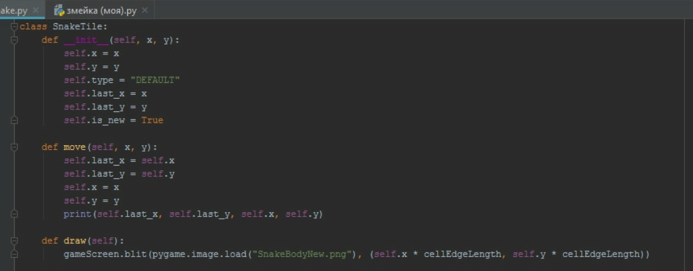
Технологии
Теперь немного о структуре и особенностях, а также об использованных технологиях
Сама игра состоит из нескольких классов, содержащих основную информацию

Slide 5
Технологии
Удачная архитектура заключается в том, чтобы максимизировать количество объектов и минимизировать количество связей между ними
В какой точке программы мы бы не остановились, всегда должно быть абстрактное объяснение того, чем мы занимаемся в данном моменте
Архитектуру должно быть легко объяснить словами

Slide 6
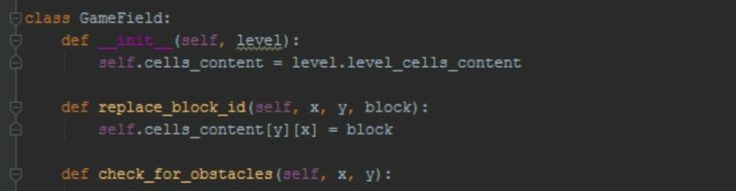
Технологии
Для этого я:
Оформляла самодостаточные операции в виде функций для более удобного использования

Slide 7
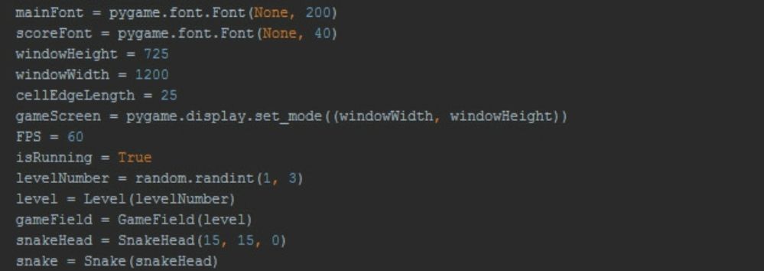
Технологии
Для этого я:
Использовала максимально 'говорящие' переменные, для того, чтобы в любой части кода понимать, с чем имею дело

Slide 8
Результат
У меня получилось создать игру с помощью блока PyGame
Одной из особенностей моей Змейки является быстрое кодирование дополнительных уровней с помощью отдельной функции
Возможность использования разных 'скинов'
Динамичность игры)

Slide 9
Результаты
А теперь предлагаю посмотреть на мою игру в действии

